Slide 1

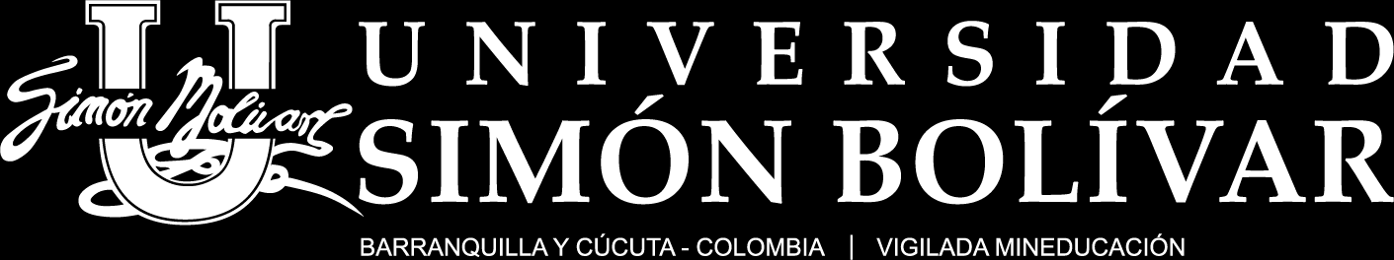
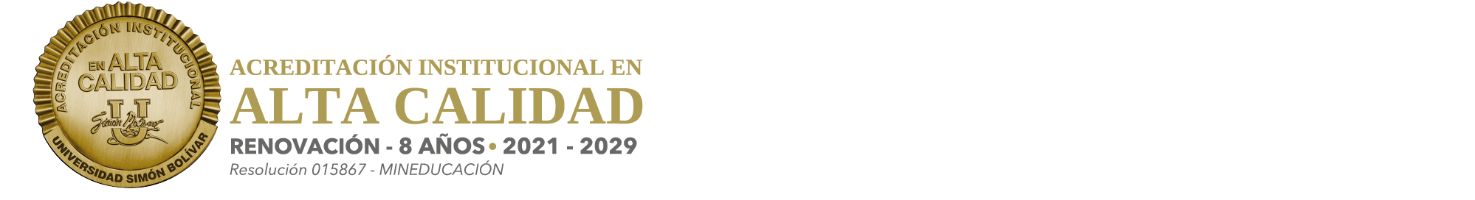
Experiencias Extracurriculares
Instructivo - Funcionarios

Slide 2
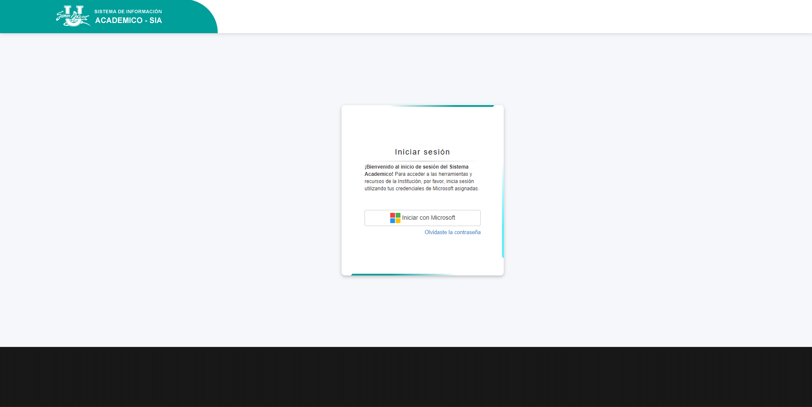
Ingrese desde su navegador al sitio web de estudiantes de la Universidad: https://barranquilla.unisimon.edu.co/academico/ e inicia sesión

Slide 3
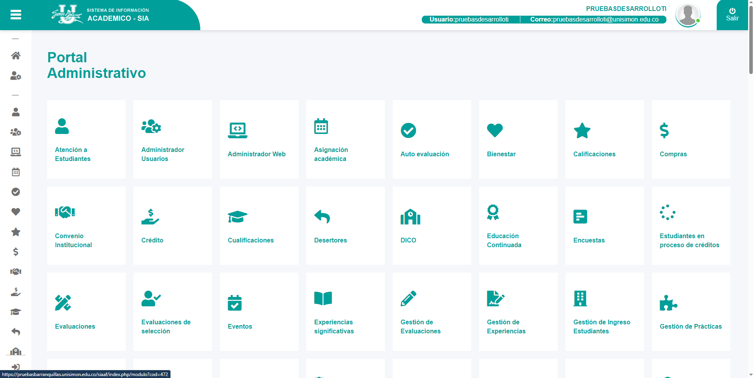
Después de iniciar sesión, dirígete al logo de “Gestión de Experiencias”

Slide 4
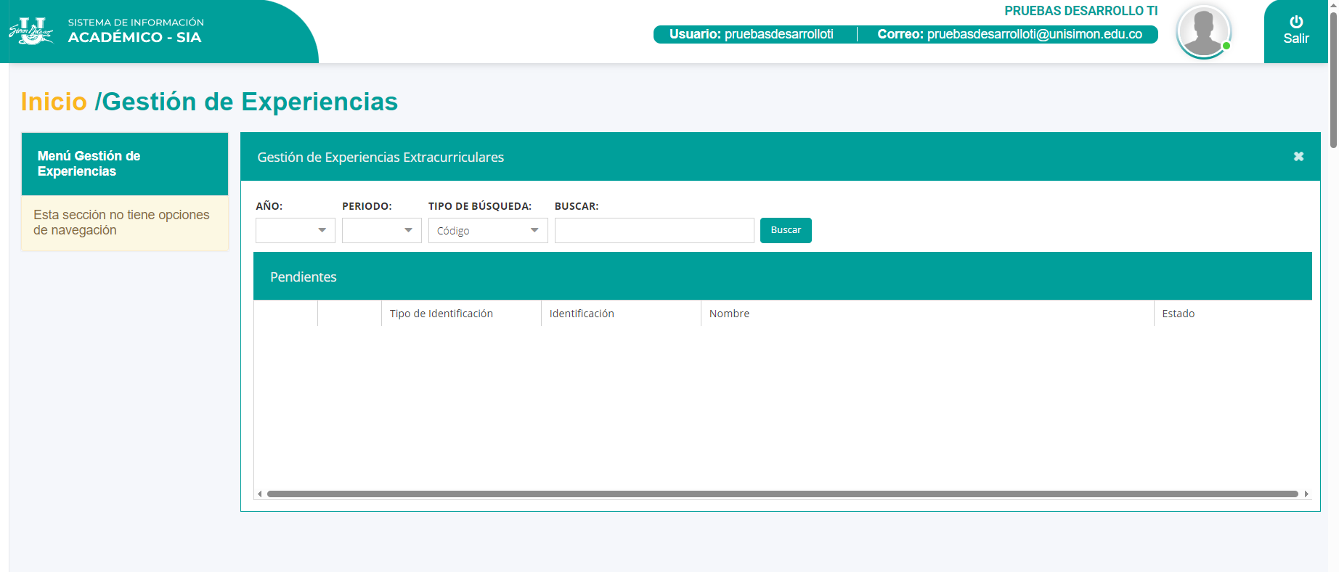
Después de ingresar al modulo de “Gestión Experiencias”,
Podrá visualizar los documentos al filtrar con un Año, periodo y un estudiante.
Botón buscar.
Filtros de búsqueda.

Slide 5
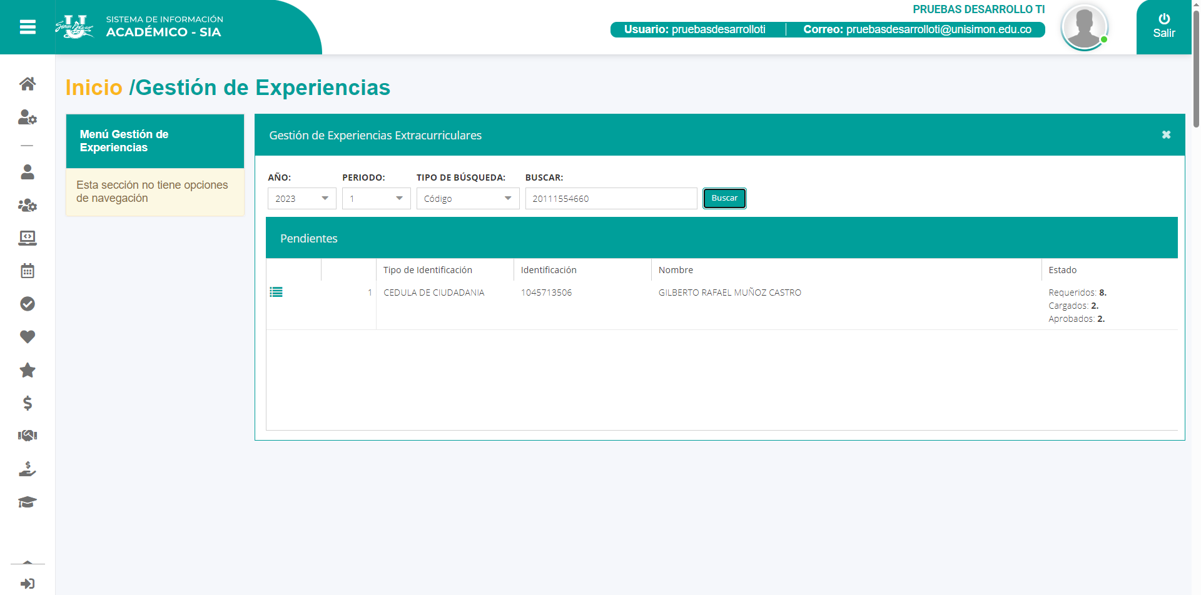
Una vez filtrado aparecerá información básica del estudiante, para proceder con la gestión de los archivos debe presionar el botón
1. Seleccionar Los archivos.
2. Cargar los documentos.
Botón de gestión.

Slide 6
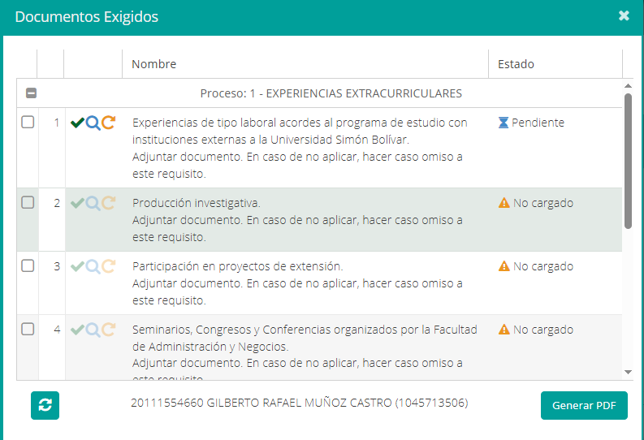
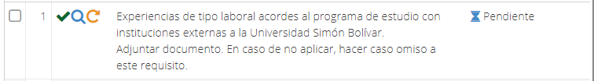
En esta ventana aparecen los documentos cargados por los estudiantes,
y además tendrá la opción de visualizarlos, aprobarlos y devolverlos.
Botón aprobar.
Botón devolver.
Botón visualizar.

Slide 7
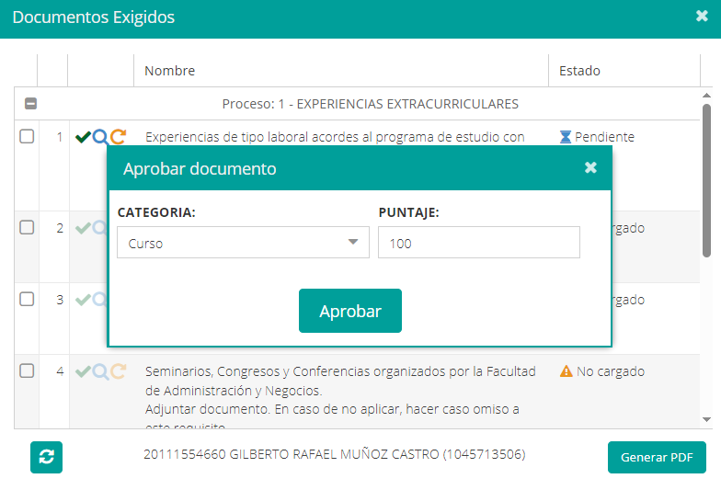
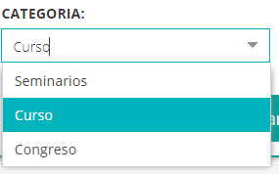
Al presionar el botón “Aprobar” en la ventana anterior, se abrirá una nueva ventana
Donde deberá categorizar y puntuar el documento para posteriormente presionar el botón “Aprobar”.

Slide 8
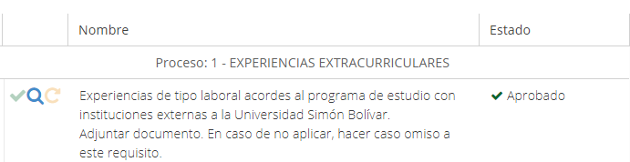
Una vez aprobado el documento, el estado de este mismo cambiará a “Aprobado”.
Nuevo estado “Aprobado”.

Slide 9
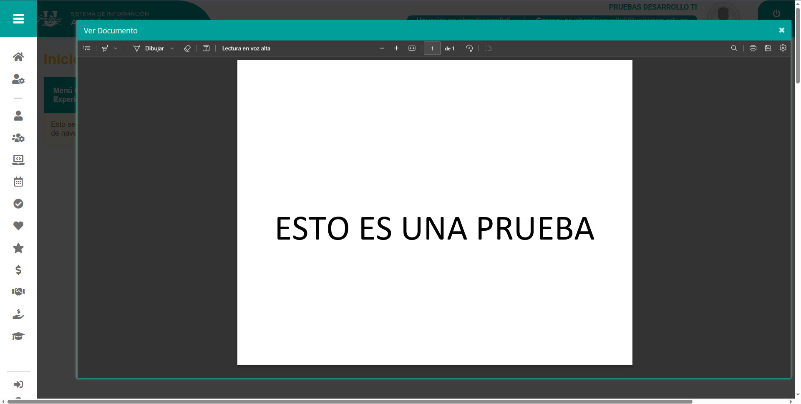
Al presionar el botón “Visualizar” ,
podrá acceder a una vista previa del documento

Slide 10
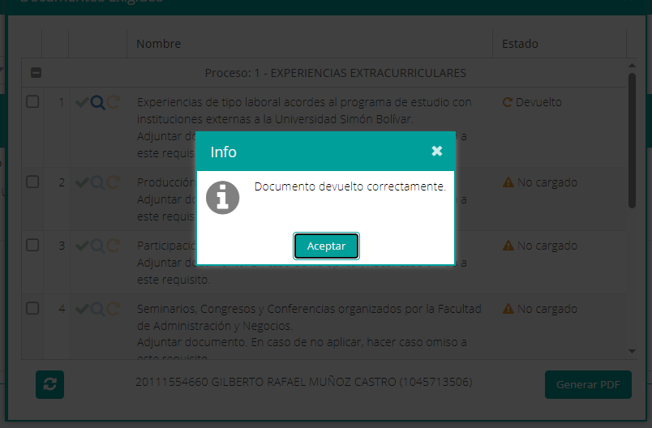
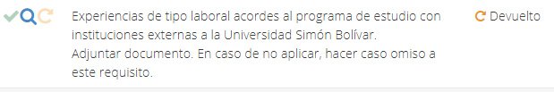
Al presionar el botón devolver ,El estado del archivo cambiará a “devuelto”
y deberá esperar a que el estudiante cargue otro documento.
Nuevo estado “Devuelto”.

